Slide 1


Aceleração C#
Criado pela:
Patrocinado pela:

Slide 2
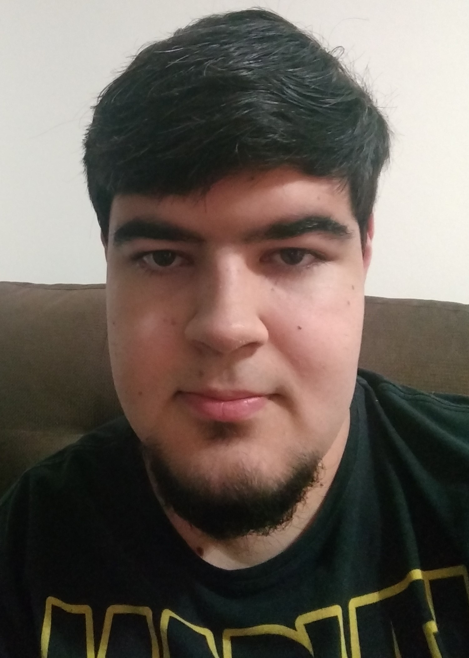


OLÁ!
Me chamo Lucas Camargo
Pretendo me tonar um desenvolvedor Fullstack
/lucas-camargo-cancio
/LucasCancio

Slide 3

Cadê o Erro
Central de Erros
https://github.com/LucasCancio/codenation-cadeoerro

Slide 4
OBJETIVO
O "Cadê o Erro" é responsável por gerenciar e centralizar os relatórios de erros de várias aplicações.

Slide 5






Tecnologias Usadas
Auto Mapper

Slide 6
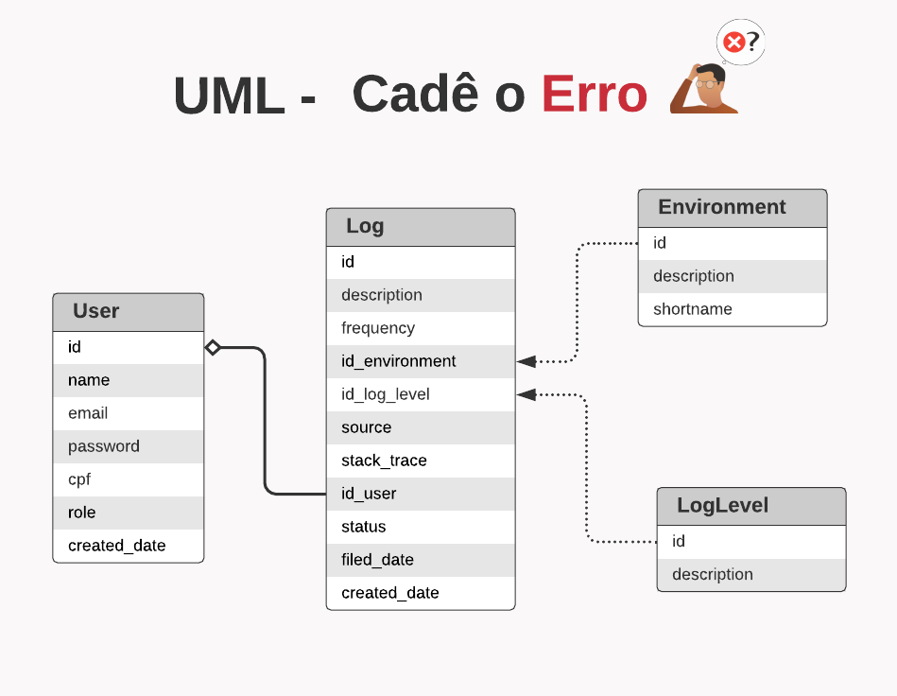

Slide 7
Niveis de Acesso
Usuário
Visualizar, adicionar e alterar Logs
Visualizar os ambientes das aplicações
Visualizar os niveis dos logs
Administrador
Remover Logs
Gerenciar os ambientes das aplicações
Gerenciar os niveis dos logs
Gerenciar os usuários

Slide 8

Estrutura
Domain
Contem a regra de negócio (Entidades, Interfaces, etc..)
Arquitetura Limpa:
O guia do artesão para estrutura e design de software
Data
Contem a integração com o banco de dados
Server
Contem a WebAPI (Controllers, DTOs, etc..)

Slide 9

By: Linus Torvalds

Slide 10
Dificuldades Encontradas
Dividir o projeto nas camadas

Slide 11
O que poderia ser implementado
Testes automatizados
Frontend

Slide 12
OBRIGADO!!
E

